Slide 1
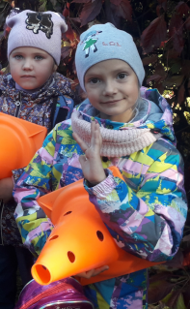
ПОХОД В ЛЕС
Группа №8 «Веснушки» Воспитатель: Маврина И.Н.
2019

Slide 2
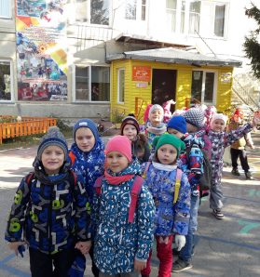
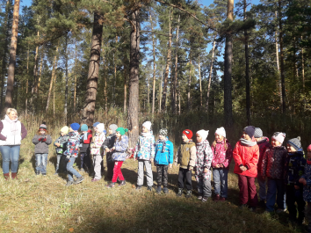
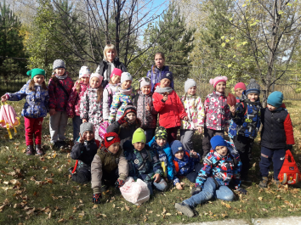
Раз, два, три, четыре, пять Мы идем в поход опять. Так и тянет нас на волю Приключения искать.

Slide 3
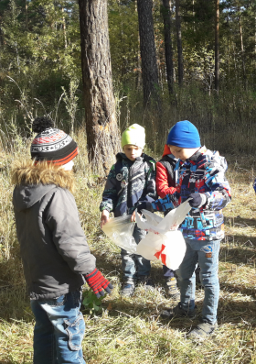
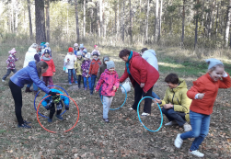
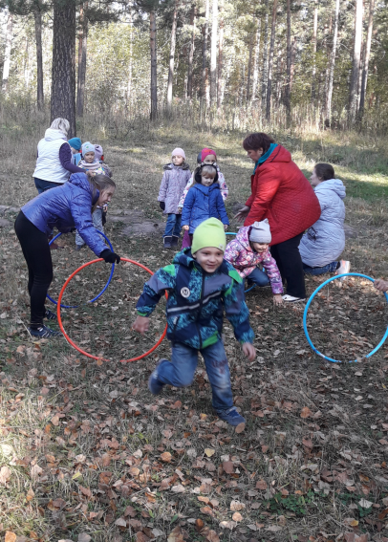
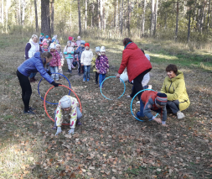
Свежий воздух Малышам Нужен и полезен! Очень весело Играть нам! И никаких Болезней!...

Slide 4
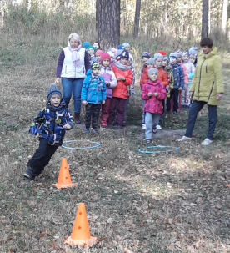
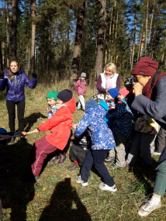
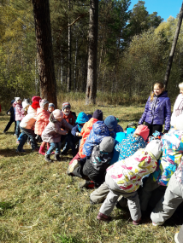
Активный отдых выбирай!
Свое здоровье укрепляй!
Свежим воздухом дыши,
Заболеть ты не спеши!

Slide 5
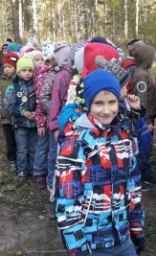
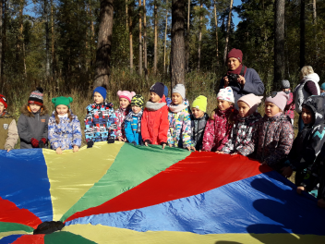
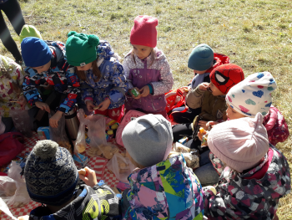
У похода есть начало, а конца похода нет Мы прошли дорог не мало, но огромен белый свет…

